Slide 1
新聞網頁
陳信楷81405134
黃俊豪81405139
鄭博文81405142
賴國祥81405147
陳世和81405158

Slide 2
專題摘要與介紹
核心目標： 建立一個輕量化、具備分類導覽功能的專業新聞平台。
主要特色：
多樣化分類： 校園、科技、運動、文化。
全文檢索： 整合搜尋引擎，快速定位資訊。
權限管理： 區分一般讀者與新聞發布者權限。

Slide 3
資料表設計 (Model Design)
核心模型：
Article (文章)： 儲存標題、內容、發布時間。
Category (分類)： 獨立表設計，支援無限擴充類別。
User (使用者)： 連結內建帳號系統，追蹤文章作者。
設計理由：
一致性： 透過 ForeignKey 建立一對多關聯。
自動化： auto_now_add 確保新聞時效性記錄準確。

Slide 4
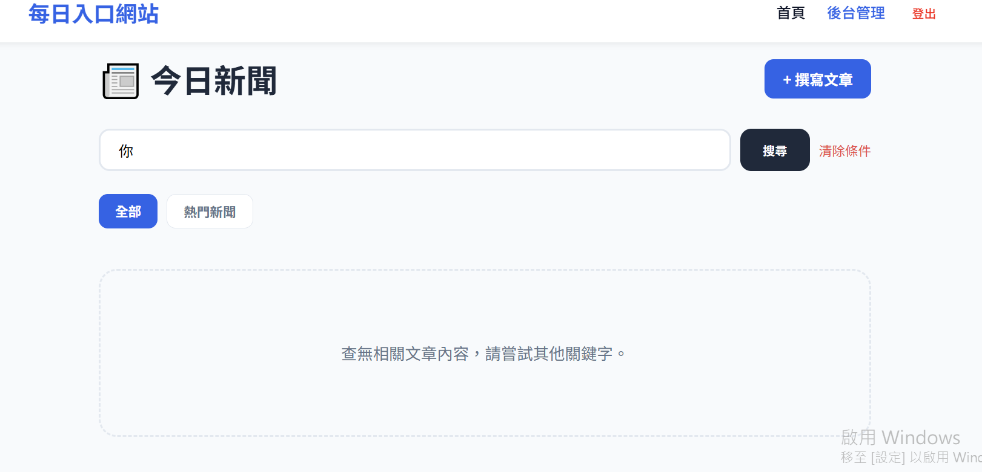

Slide 5
結論
本專題成功利用 Django 框架 打造出一個具備動態功能的「每日入口網站」。我們從零開始，實作了從資料庫模型設計（Model）、邏輯處理（View）到前端頁面渲染（Template）的完整 MVT 架構。透過 CRUD 功能的開發，我們確保了網站內容具備高度的可維護性與擴展性。

